Slide 1
Ordine în haos
Metode și tehnici pentru corectare datelor deschise
Prezentator: Cezara Bărbucescu | Autori: Cezara Bărbucescu şi Mircea Stanciu | Seminarul Geospaţial | 24-25 aprilie 2015 – Cluj Napoca

Slide 2

Date deschise
Datele deschise pot reprezenta un element de referință dar....

Slide 3
Scopul
Obiective/ Etape
Metode de lucru în corectarea datelor
Date
Standardizare
Analiză
Rezultate
Mediatizare

Slide 4

Colectarea datelor

Slide 5











Datele utilizate
Eu pe ce stradă stau?
Localități Fantomă

Slide 6

Standardizare
Lipsa unui standard crează dificultăți în compararea datelor
AEP | POȘTA RO | PMB
Bulgarus | Bulgăruș | Bulgăruș
Brândușilor | Brândușelor | Brândușelor
Strada Arieșului | Drumul Arieș | Drumul Arieș

Slide 7

Analiză
Formula validare erori localitati
Iff(Populație < 10 locuitori (INS))
=> verificare cu surse multiple
Formula validare erori strazi
Iff(Date PMB ≠ Date Poșta Română ≠ Date AEP)
=> verificare

Slide 8
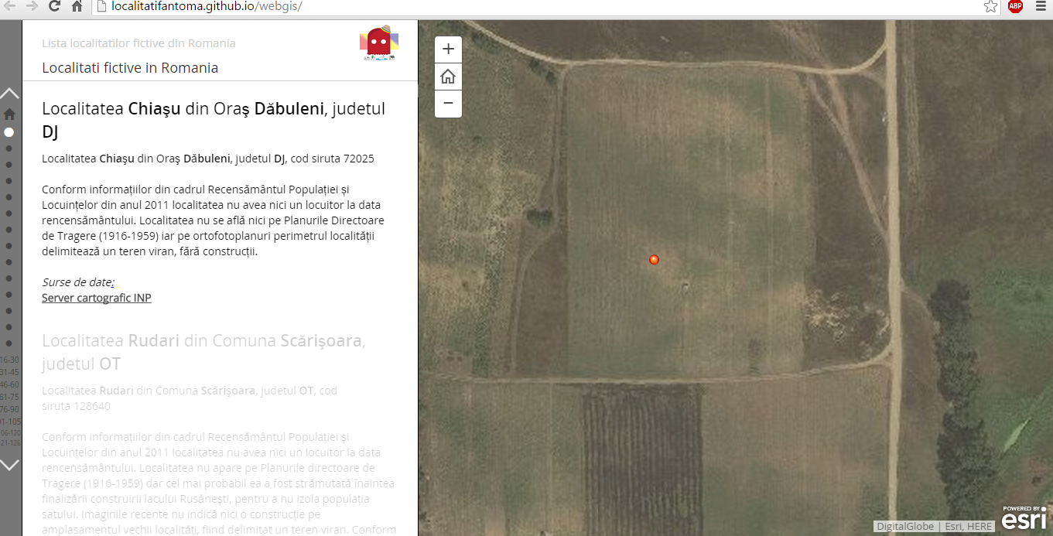
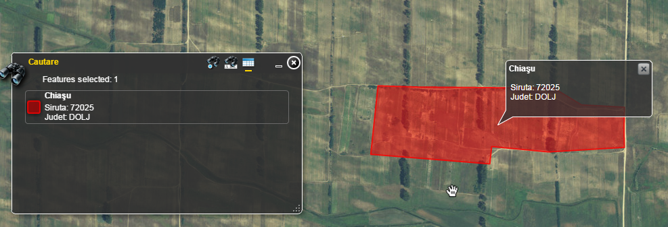
Rezultate – Localități
126 de localități fantomă

Slide 9
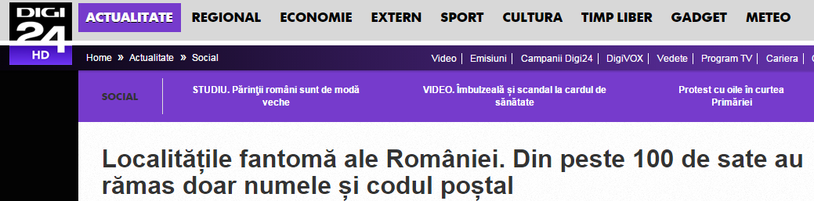

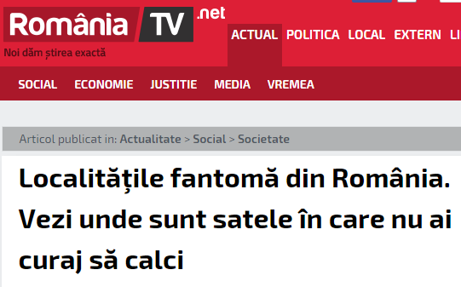
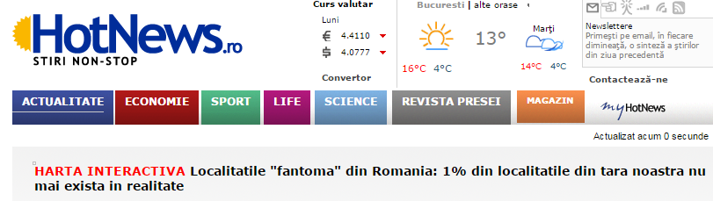
Mediatizare

Slide 10
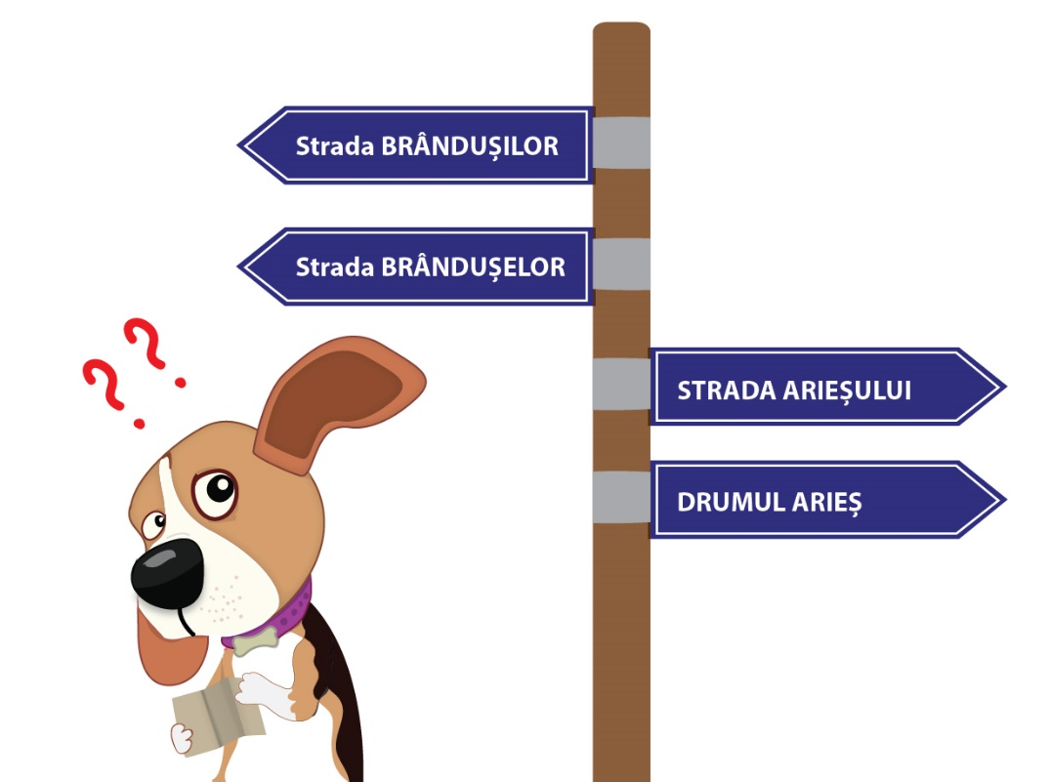
Rezultate – Străzi
285 de străzi prezente doar în AEP – Străzi Fantomă???
18 diferențe de denumire
42 diferențe tip de arteră

Slide 11
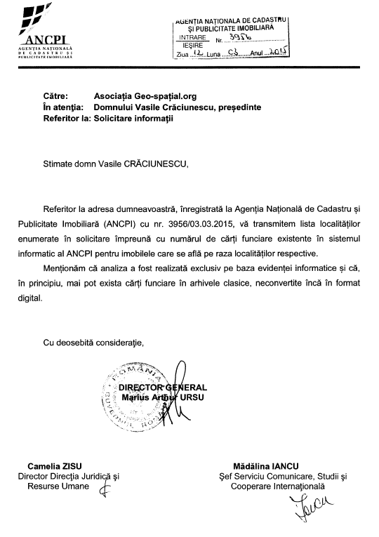
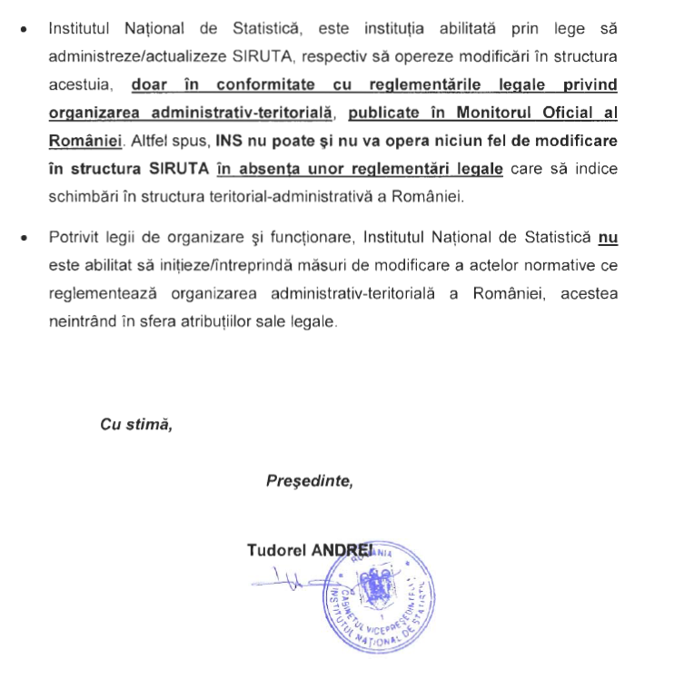
Un pas mai departe

Slide 12
Concluzii
Datele deschise pot fi date de referință
Standardizarea datelor
Parteneriat instituții – instituții și instituții - comunitate
Rezultatele nu reprezintă ultima etapă într- o analiză
Metoda de lucru prezentată se poate aplica în analize similare

Slide 13
Mulțumim pentru atenție !

